Slide 1

Регистрация в системах Science direct & Scopus
& Web of science
Научная Библиотека УМБ

Slide 2
Содержание презентации
Регистрация в системе Science Direct
Поиск документов в системе Science Direct
Авторизация в системе Scopus
Поиск документов в системе Scopus

Slide 3

Science direct
Регистрация

Slide 4
Важно:
Системой полноценно можно пользоваться только с территории университета, т.е. используя IP адреса сетей UIB-STUD, UIB-TEACH и UIB.

Slide 5
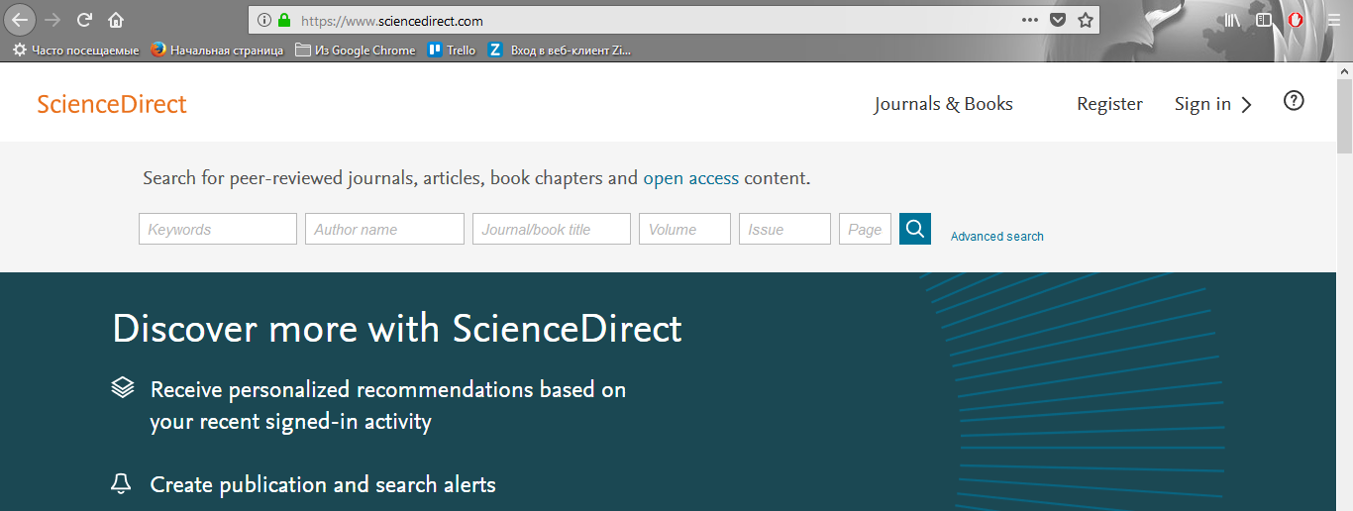
Чтобы зарегистрироваться и пользоваться электронной базой данных с книгами Science Direct от Elsevier, вам потребуется:
Перейти по ссылке: https://www.sciencedirect.com/

Slide 7
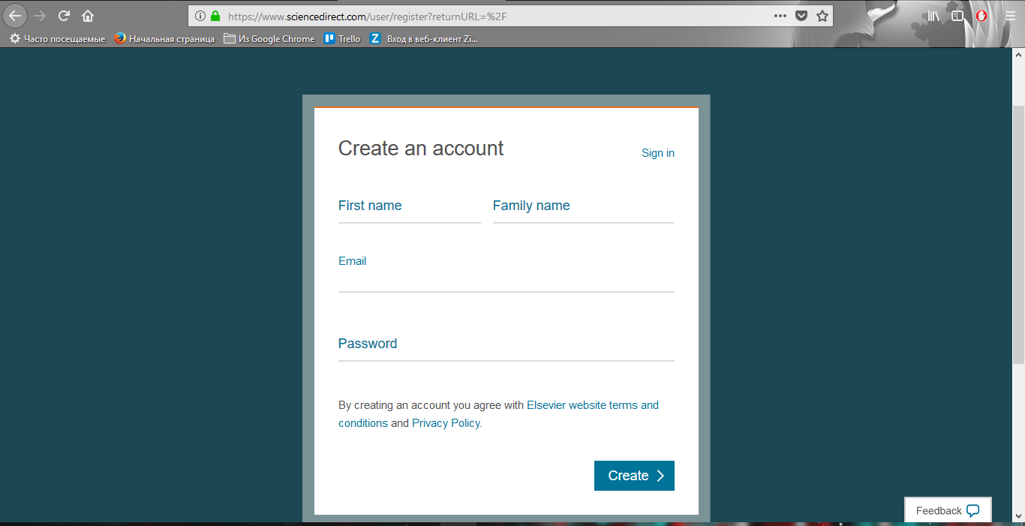
Имя
Фамилия
Почта
Пароль
Зарегистрироваться

Slide 8
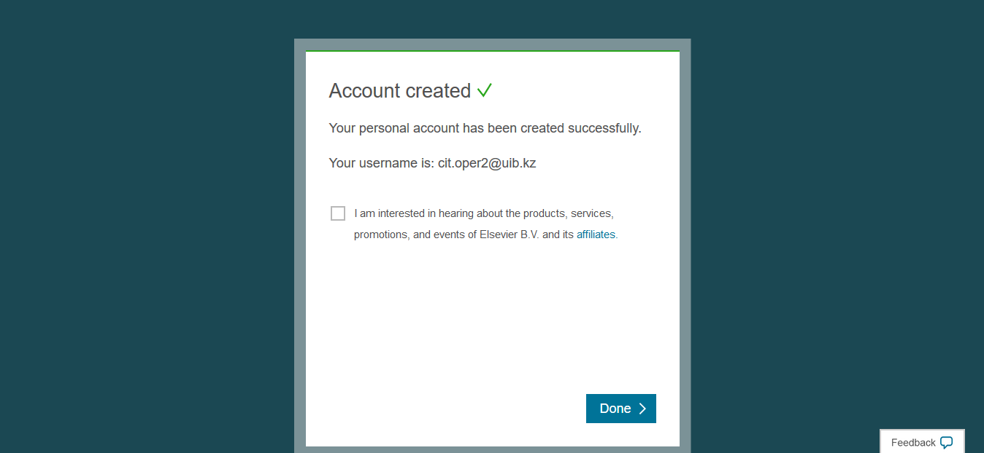
В случае успешной регистрации, вы увидите следующее:

Slide 9
Поиск документов в science direct
Пошаговая инструкция

Slide 10
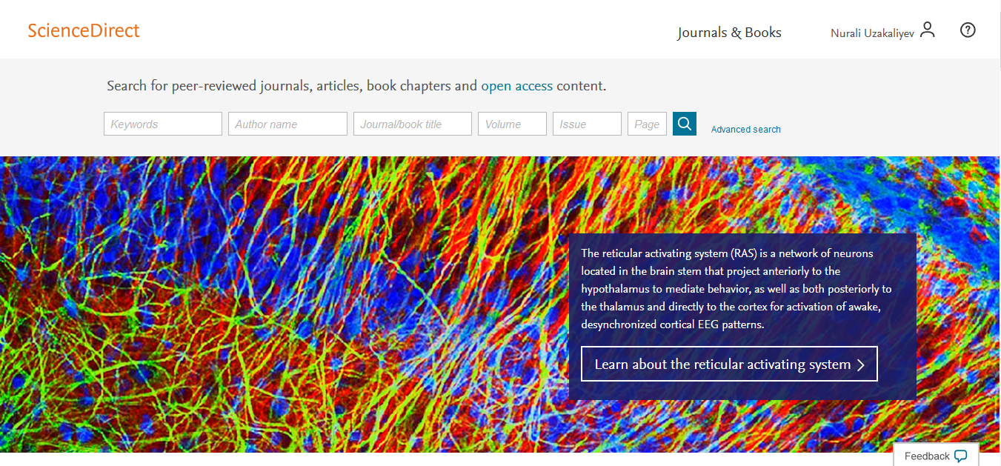
Поиск по автору
Поиск по журналам
Поиск по ключевым словам
Поиск по изданию

Slide 11
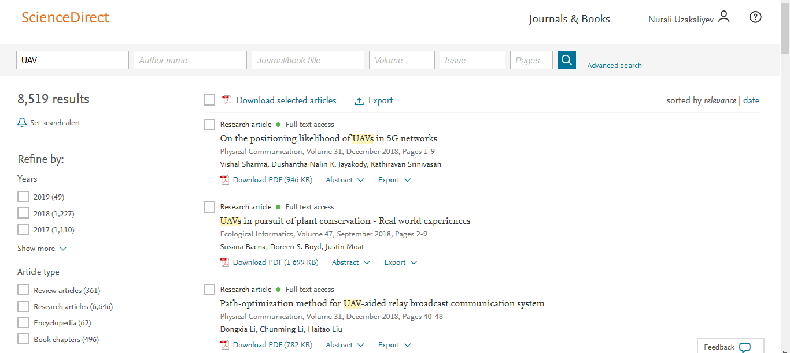
Есть доступ
Скачать

Slide 12
Авторизация в системе scopus
Регистрироваться уже не надо

Slide 13
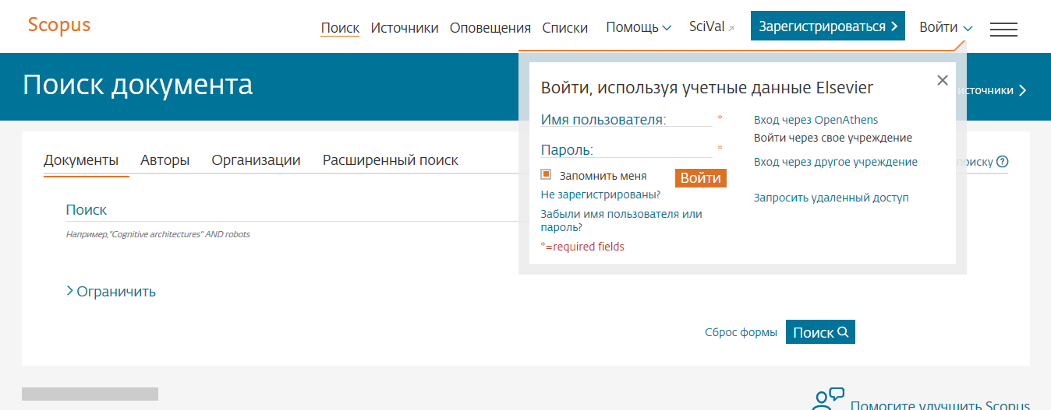
Чтобы войти и пользоваться электронной базой данных с книгами Scopus от Elsevier, вам потребуется:
Перейти по ссылке: https://www.scopus.com/

Slide 14
Нажать на кнопку “Войти”, и в вышедшем окне в графе “имя пользователя” и “пароль” введите данные с регистрации в ScienceDirect!
Убедитесь, что выбрана опция “Войти через свое учереждение”

Slide 15
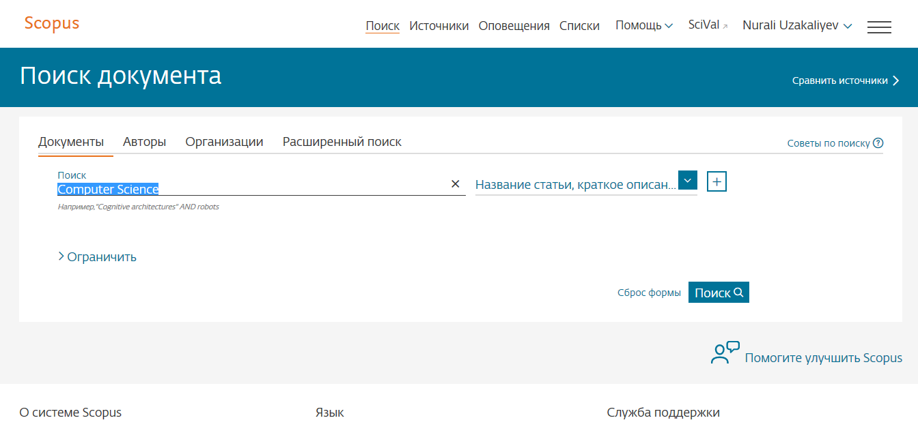
При успешной авторизации вы сможете пользоваться поиском

Slide 16
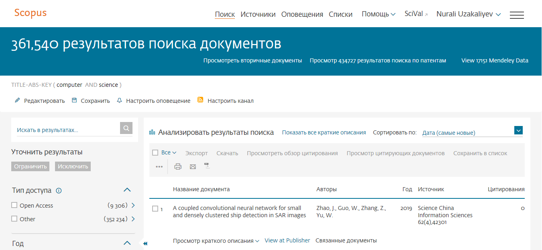

Slide 17
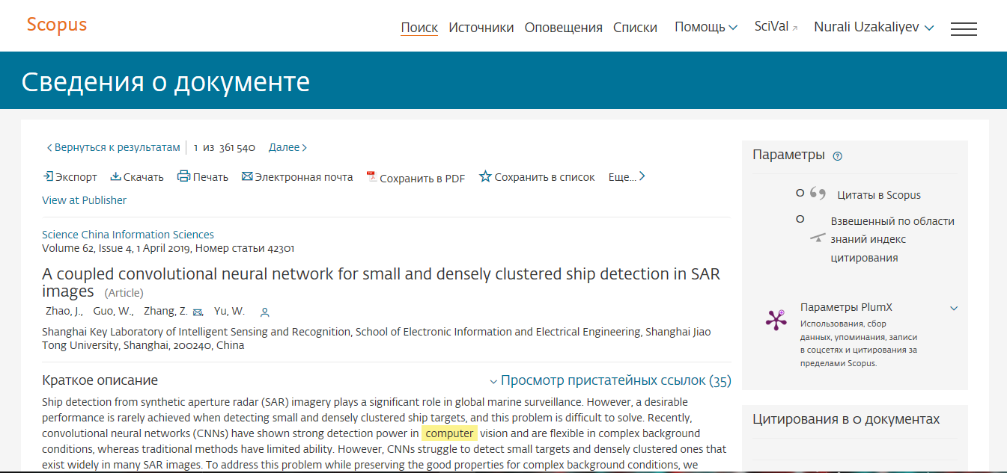
Далее вы сможете скачать или посмотреть в формате .PDF найденный документ

Slide 18
Web of science
Тут тоже регистрироваться не надо

Slide 19
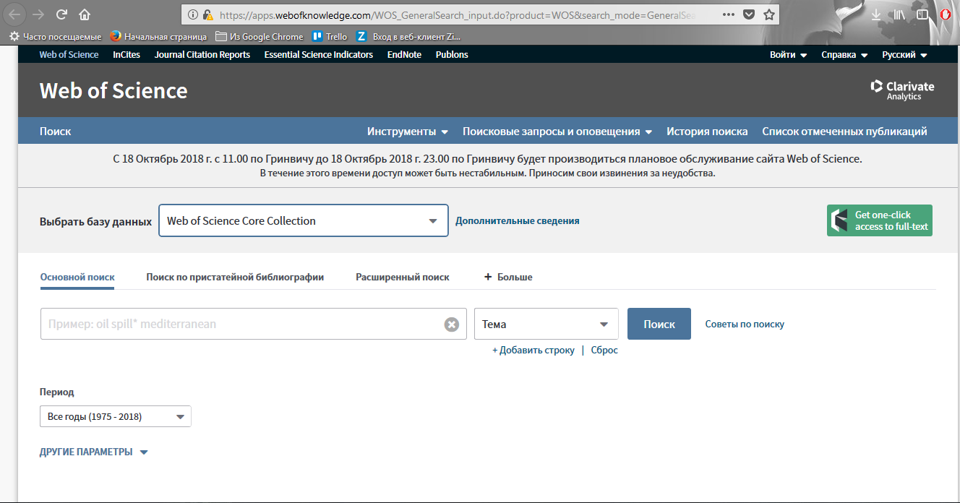
Чтобы пользоваться электронной базой данных Web of Science, вам потребуется:
Перейти по ссылке: https://www.webofknowledge.com/

Slide 20
Можно выбрать определенную базу данных
Строка поиска

Slide 21
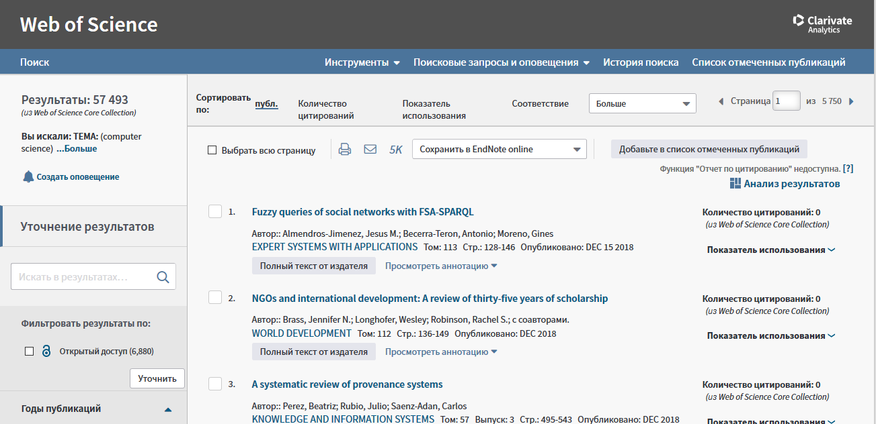
Рекомендуется использовать этот фильтр чтобы не попасть на страницы с платным контентом

